Slide 1
팀프로젝트_startCh14
정보보호학과 2020111358 이호정

Slide 2
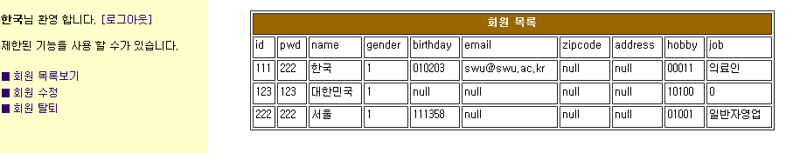
1) 회원 목록 및 이름

Slide 3
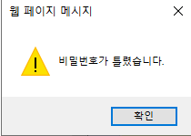
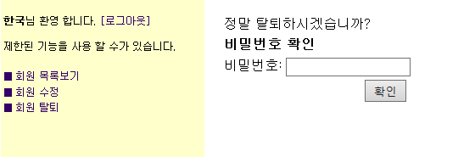
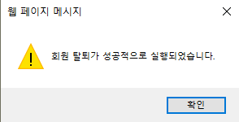
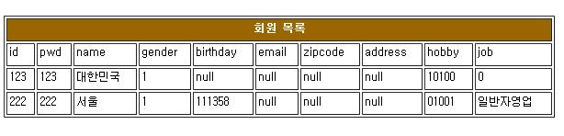
2) 회원 탈퇴

Slide 4
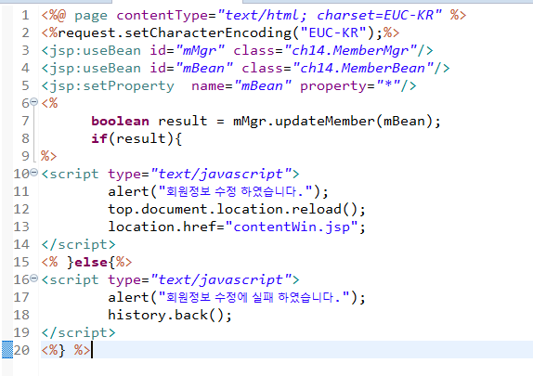
3) 이름정보 출력, memberUpdateProc.jsp
memberUpdateProc.jsp 수정
12번째 라인에 top.document.location.reload(); 명령어를 추가해서
수정이 성공할 시 자동으로 새로고침이 되어, 만약 이름이 수정되었다 해도 수정된 이름정보로 출력된다.

